Slide 1
Упражнение в правописании окончаний имён существительных в творительном падеже.
Урок русского языка
4 класса
УМК «Школа России»
Учебник В.П. Канакина
Гилева Наталия Владимировна
учитель начальных классов
МКОУ «Перегрёбинская СОШ №1»
с. Перегрёбное
Октябрьский район
Тюменская область

Slide 2
Проверка домашнего задания
Назовите падежные окончания имен существительных в творительном падеже 1, 2, 3 склонения ?
Докажи, что имена сущ.
в творительном падеже: интересуюсь игрой, пошёл за другом, спрятался за печью

Slide 3
Проверка
В центре Москвы есть театр зверей на улице Дурова. Сегодня здесь премьера. В жёлтом костюме выходит на арену клоун Фунтик. Собака Рыжик показывает на карте Чёрное море. Морская свинка Пушок крутит колесо.
Письмо под диктовку.

Slide 4
ш, щ, ж, ч, ц
Прочитай предложение, определи окончания:
За рощ(е,о)й зеркалом лежит широкий пруд с чистой водиц(е,о)й
и песчаным пляж(е,о)м.

Slide 5
Работа в парах.
Дачей, ежом, ландышем, плащом, улицей, огурцом
План исследования
Определи падеж имен сущ.
Выдели основу и окончание.
Определить, какой согласный стоит на конце основы, подчеркнуть его.
Поставить ударение в словах
Посмотреть , какая буква стоит в окончании на месте ударного звука.
Посмотреть , какая буква стоит в окончании на месте безударного звука.
Сделай вывод.

Slide 6
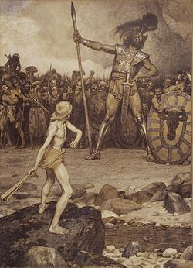
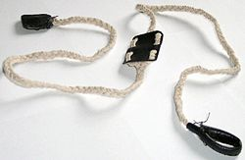
Упр. 222
Работа в группах
1 группа 1 столбик слов
2 группа 2 столбик слов
Праща

Slide 7
Упр. 223 выполни самостоятельно
Упр. 224
работа по вариантам
I вариант – 1-3 предложение
II вариант 4-6 предложение

Slide 8
Работа по карточкам.
С бага…м, перед дач…й, с товарищ…м, под крыш…й, перед смерч…м, с продавц…м, перед столиц…й, между околиц…й и улиц…й, с борщ…м, с чертеж…м, за гостиниц…й.

Slide 9
На уроке я узнал…..
Я научился …..
Мне было трудно….
Мне было легко….

Slide 10
Спасибо за работу
Д/з. упр. 225 рабочая тетрадь стр. 64

Slide 11
Источники:
Т.С. Ситникова, И.Ф. Яценко «Поурочные разработки по русскому языку» 4 класс М.: «Вако» 2014.-496с. (В помощь школьному учителю)
В.П. Канакина, В.Г. Горецкий «Русский язык» учебник М.: «Просвещение» 2014
3. Автор шаблона: Ранько Елена Алексеевна
учитель начальных классов
МАОУ лицей №21
г. Иваново Сайт: http://elenaranko.ucoz.ru/
4. Картинки «Праща» сайт «Википедия. Праща»

